Slide 1

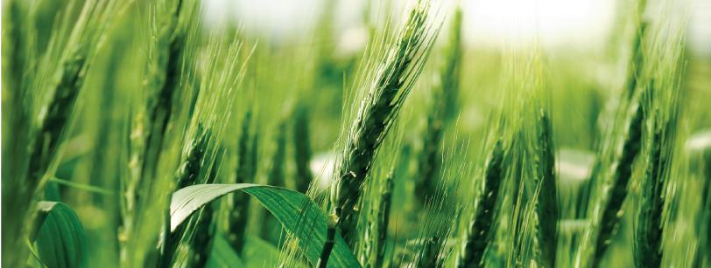
WHEAT MARKET February 2026

Slide 2
Dragi fermieri,
Nu este intenția mea să vă ofer sfaturi, ci informații clare și utile despre ceea ce se întâmplă în zona Mării Negre — una dintre cele mai importante regiuni agricole din lume — și despre evoluțiile recente ale pieței grâului.
După o perioadă lungă de instabilitate, marcată de patru ani de război în Ucraina și de efectele pandemiei COVID, piața cerealelor începe să se reașeze. Totuși, dinamica din acest bazin rămâne complexă și plină de provocări.

Slide 3
Situația producției de grâu în România
În sezonul 2025–2026, România a înregistrat o producție totală de aproximativ 13 milioane de tone de grâu. Din această cantitate, peste 5,5 milioane de tone au fost deja exportate până în prezent, dintre care 1,5 milioane de tone numai către Arabia Saudită.
Este important de menționat că grâul, orzul și rapița nu au fost afectate semnificativ de seceta din vară, ceea ce conferă stabilitate producției.
În momentul actual, stocurile disponibile pentru export sunt de aproximativ 3 milioane de tone.

Slide 4
Context regional – presiunea Rusiei și Ucrainei
Pe ansamblul bazinului Mării Negre, vedem o presiune pe prețuri.
Rusia dispune de 17 milioane de tone pentru export, în creștere față de 10 milioane anul trecut.
Ucraina a ajuns la 8,4 milioane de tone, dublu față de anul precedent.
Acest surplus regional – cu circa 11 milioane de tone mai mult față de anul trecut – afectează inevitabil nivelul prețurilor internaționale și competitivitatea exporturilor românești.
Principalele destinații pentru grâul românesc rămân: Arabia Saudită, Algeria și Egipt.

Slide 5
Evoluția prețurilor
În prezent, prețul grâului se menține stabil, între 190–193 euro pe tonă, influențat doar marginal de cursul euro–dolar.
Pentru noua recoltă, prețurile estimate sunt între 184–186 euro CPT Constanța, cu posibilitatea unor bonusuri pentru calitatea superioară.
Grâul premium românesc, cu conținut de proteină peste 14%, devine tot mai căutat pe piețele externe, oferind o șansă reală de profitabilitate pentru fermierii care investesc în calitate.

Slide 6
Provocările fermierilor români
Privind către viitoarea campanie, cu 2,4 milioane de hectare însămânțate, se anticipează o recoltă de 12–12,5 milioane de tone.
Totuși, provocările nu lipsesc:
Costurile ridicate ale inputurilor agricole
Tarifele crescute la transport către portul Constanța – fie rutier, pe barjă sau feroviar – din cauza taxelor și tarifelor logistice mai mari
Aceste dificultăți sporesc presiunea asupra producătorilor, dar în același timp încurajează adaptarea la cerințele pieței și orientarea spre calitate.

Slide 7
Mesaj final
România rămâne un jucător strategic în piața cerealelor din bazinul Mării Negre. Stabilitatea noastră, calitatea producției și capacitatea de adaptare ne pot consolida poziția în fața marilor exportatori precum Rusia și Ucraina.
Acum, mai mult ca oricând, focusul pe eficiență, calitate și cooperare devine cheia succesului. Grâul românesc premium, cu proteine ridicate, poate fi emblema competitivității noastre pe piețele internaționale.
Vă încurajez să priviți această perioadă nu doar ca pe o provocare, ci ca pe o oportunitate de consolidare și redirecționare strategică a eforturilor voastre.

Slide 8
Mulțumesc și vă doresc tuturor
Un an agricol stabil, profitabil și cu recolte bogate!

